Slide 1
Problémy znečištění

Slide 2
Několik pojmů
Polutant
Polutant je plynná, tekutá či pevná chemická látka, která má v určitých koncentracích a délce působení škodlivý vliv na živé organismy.
Polutanty lze rozdělit na:
- primární – vypouštěné různými zdroji přímo do atmosféry,
- sekundární – vytvářejí se sekundárně v atmosféře reakcí primárních polutantů, např. vznik troposférického O₃ fotochemickými reakcemi.
Polutanty mohou být antropogenního nebo přírodního původu.
POPs
POPs jsou organické látky, které:
vykazují toxické vlastnosti,
jsou persistentní,
se bioakumulují,
dochází u nich k dálkovému přenosu v ovzduší přesahujícímu hranice státu a k depozicím,
je u nich pravděpodobný významný škodlivý vliv na lidské zdraví nebo škodlivé účinky na životní prostředí

Slide 3
Několik pojmů
Emise
To, co je vypuštěno do prostředí (kg/hod., tun/rok)
Imise
Je dle Zákona o ochraně ovzduší č. 201/2012 Sb. definována jako úroveň znečištění a je vyjádřena jako hmotnostní koncentrace znečišťující látky v ovzduší nebo její depozice na zemský povrch za jednotku času. Imise je tedy v přímém kontaktu s příjemcem, kterým může být člověk, rostlina, zvíře, půda apod. Emise nerovná se imise, jelikož emise mohou putovat na velké vzdálenosti a přeměnit se před tím, než exponují složky životního prostředí.
Nejvýše přípustná hmotnostní koncentrace znečišťující látky obsažená v ovzduší se nazývá imisní limit (mg/m³ nebo µg/m).

Slide 4
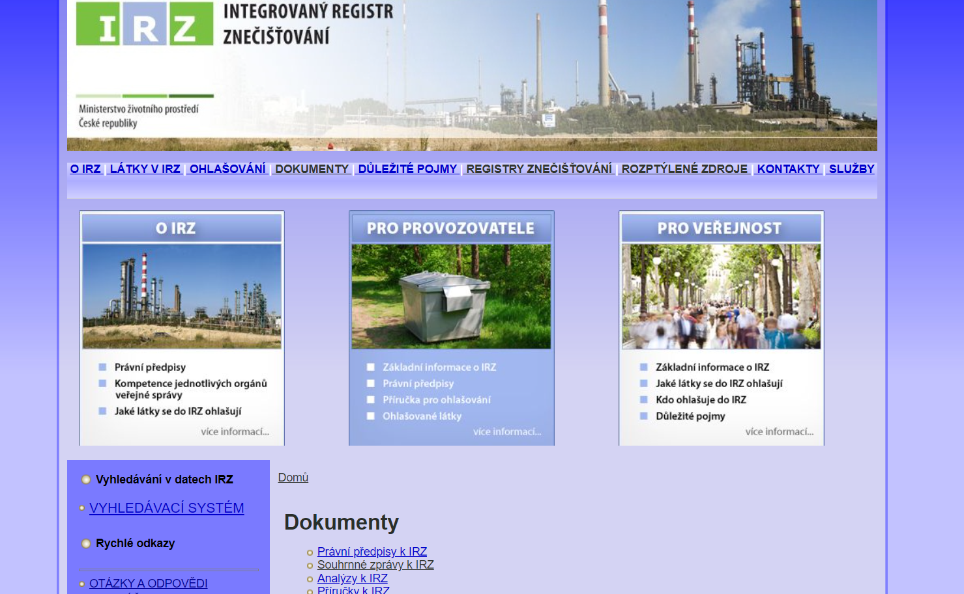

Slide 5
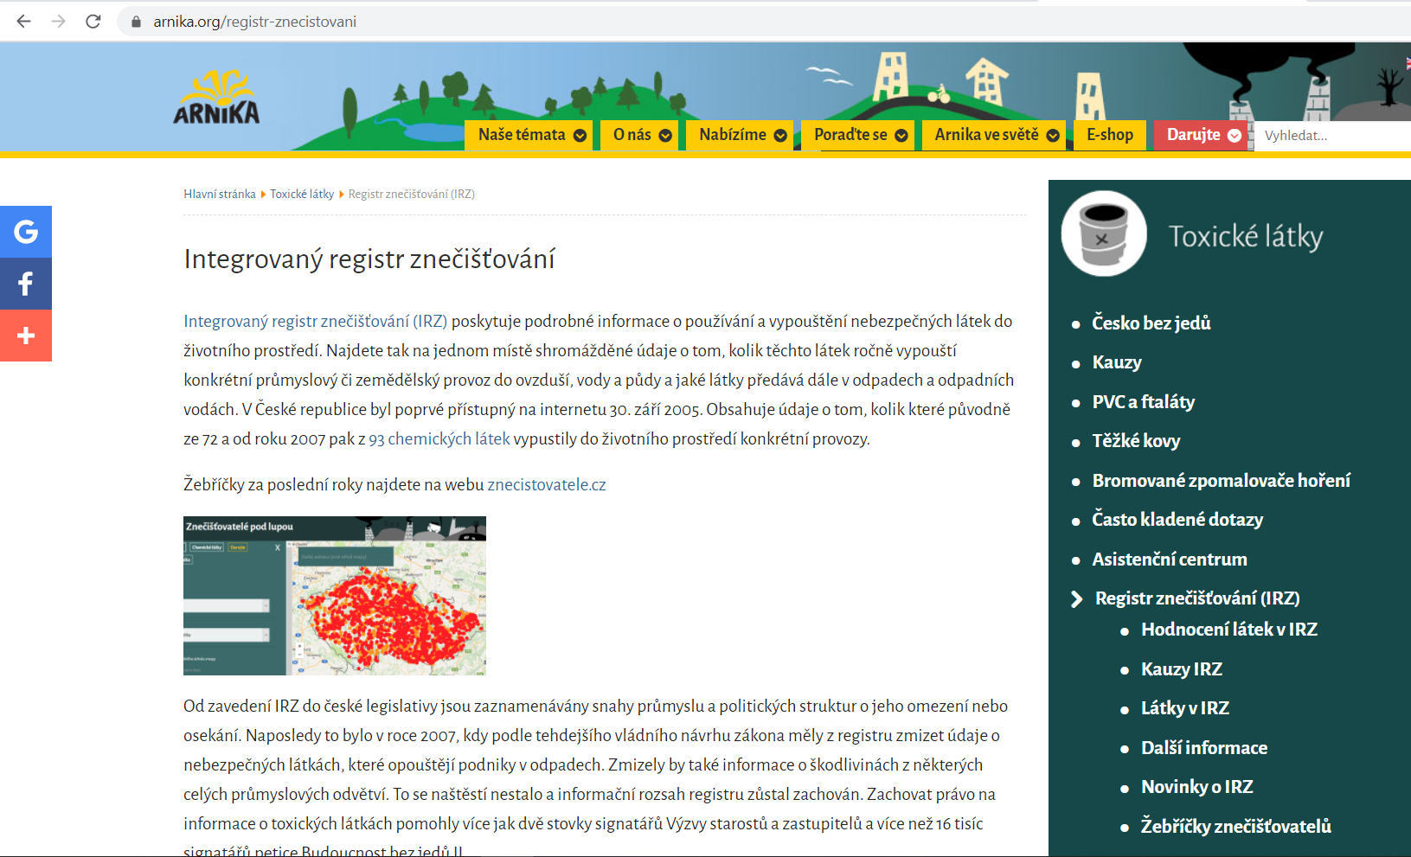

Slide 6
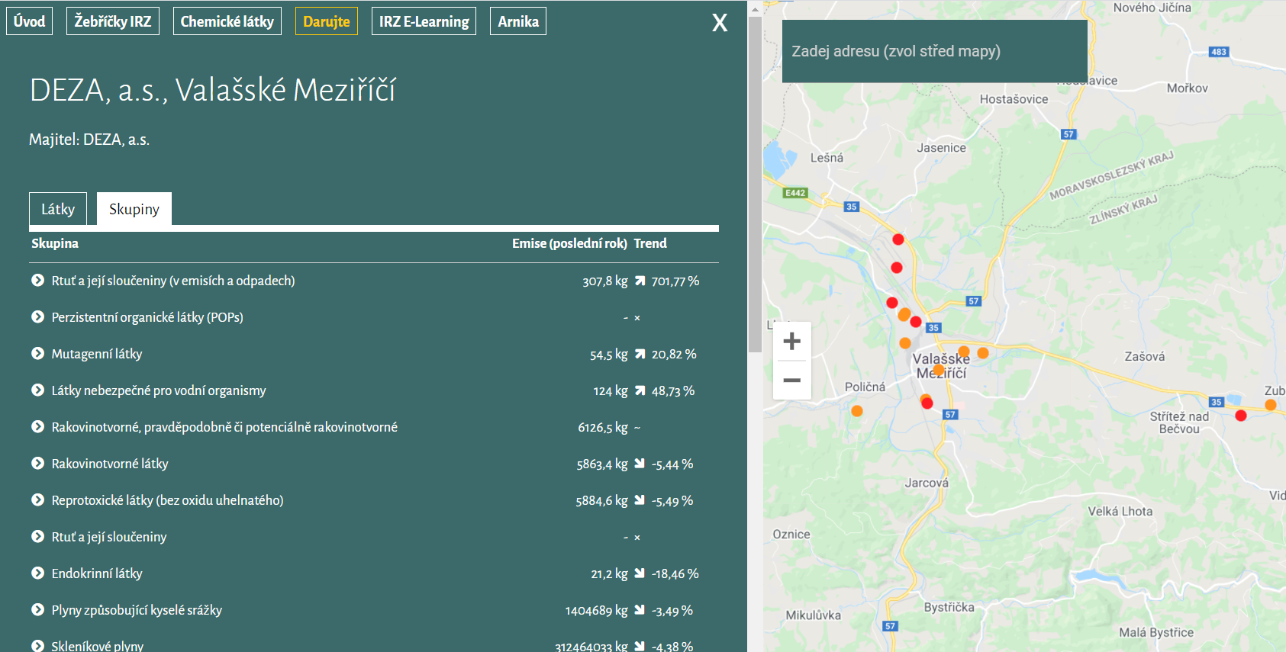
https://znecistovatele.cz/

Slide 7
Několik pojmů
Toxicita
schopnost látky působit na organismy nepříznivě
Toxická látka
taková chemická látka, která již v malých dávkách
nebo nízkých koncentracích vyvolá těžké poškození organismu
nebo vede k jeho zániku
Toxiny
tox. látky produkované živými organismy
Smrtelná dávka chloridu sodného se u člověka pohybuje mezi 150 až 280 gramů.

Slide 8
Několik pojmů

Slide 9
Několik pojmů

Slide 10
Mechanismy toxického účinku
přímý toxický účinek:
• poškození buněk určitého orgánu, nejčastěji se jedná o játra, ledviny, plíce, pankreas..
• dráždivý účinek – dochází k podráždění nebo poškození sliznice očí, dýchacích cest, zažívacího ústrojí nebo kůže (vyvolávají jej např. kyseliny, louhy, látky s oxidačními účinky, organická rozpouštědla)
• narkotický účinek – způsobují jej látky, které brzdí přenos nervového vzruchu a tím potlačují aktivitu CNS (např. nižší alkoholy, CHCl₃, CCl₄, benzen, toluen…)

Slide 11
Mechanismy toxického účinku
biochemický toxický účinek:
• toxická látka interaguje s cílovou molekulou (enzym, receptor, NK, ...)
•ovlivnění biochemického děje
•inhibice enzymu X aktivace enzymu
•př. NPL inhibují enzym acetylcholinesterasu
•ethanol aktivuje alkoholdehydrogenasu

Slide 12
Mechanismy toxického účinku
imunotoxický účinek:
• ovlivnění imunitního systému
• toxické látky mohou imunitní reakci :
• potlačit (imunosuprese)
•benzen, polycyklické aromatické uhlovodíky, PCB, ozon
• vyvolat nepřiměřenou imunitní reakci (alergická reakce)
•např. pyly, prachy, akryláty, kovy,...

Slide 13
Mechanismy toxického účinku
mutagenita:
• zásah do genetické informace
• působením chemických látek dojde ke změně struktury některé báze NK, takto pozměněná báze není schopna vytvořit příslušný pár → dojde ke změně kódované a přenášené genetické informace
kancerogenita:
•mutace v genetickém materiálu projevující se zhoubným bujením
•poškození opravných mechanismů, které jsou jinak schopny poškozenou NK rozpoznat a opravit, příp. nahradit.
•např. azbest, aminoazosloučeniny, vinylchlorid, polyaromatické sloučeniny, aromatické nitrosloučeniny, heteroaromatické nitrosloučeniny

Slide 14
Mechanismy toxického účinku
teratogenita:
• schopnost látky poškodit embryo, přestože pro matku je v dané dávce neškodná
• př. léčivo thalidomid, používáno jako sedativum - na dospělé nemělo žádné vedlejší účinky. Děti matek se rodily těžce deformované (zkrácené končetiny - fokomelie, malformace vnitřních orgánu,...apod.).
• povinné testy všech léčiv na teratogenitu a ke zpřísnění požadavku na testování léčiv, na všech letácích k lékům uváděno, zda jsou či nejsou vhodné k užívání v době těhotenství

Slide 15
Vstup do těla

Slide 16
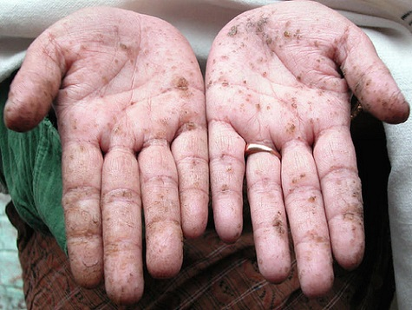
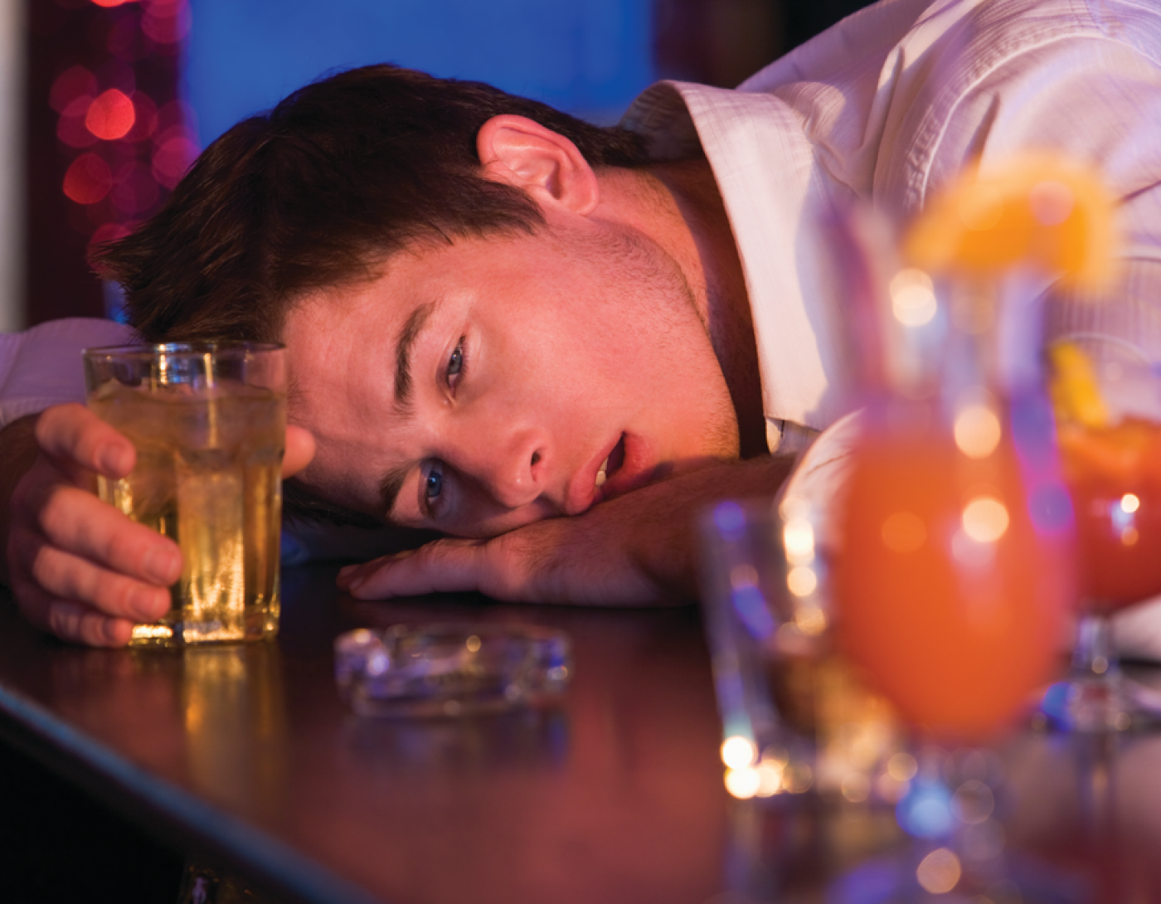
akutní otrava x chronická otrava

Slide 17
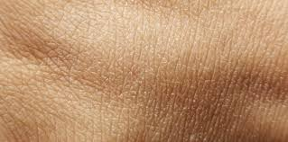
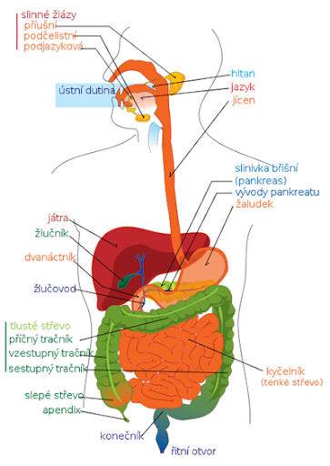
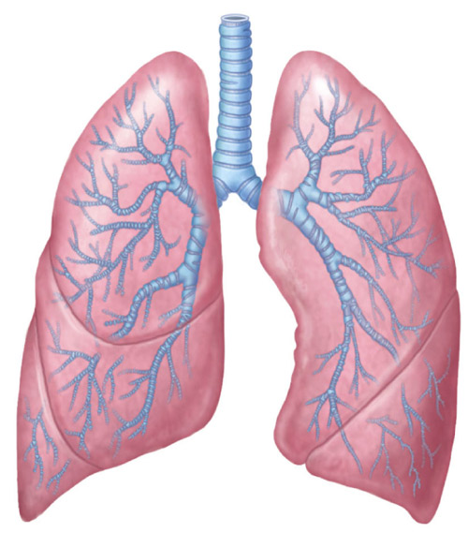
Hlavní vstupy do organismy a co je ovlivňuje
faktory ovlivňující dostupnost:
•fyz.-chem. faktory
•rozpustnost
•podmínky v místě absorpce
•koncentrace xenobiotika
•průtok krve v místě absorpce

Slide 18
Hlavní vstupy do organismy a co je ovlivňuje
•přístupná pro plyny, roztoky
•velká absorpční plocha
•průchod lipofilních látek
•plynné, kapalné i pevné látky (velikost částic)
•př. CO, azbest, CHCl₃, SO₂
•absorpční plocha 50-100 m², bohatě prokrvené
•absorpci ovlivňuje rychlost dýchání a krevní tok
•malé částice absorbovány i pomocí fagocytózy

Slide 19
Hlavní vstupy do organismy a co je ovlivňuje
• vstřebávání závislé na pH prostředí a fyz.-chem. vlast. látky
• ústa X žaludek X střevo
• lipofilní látky X hydrofilní
• některé látky rozloženy kyselým prostředím žaludku, trávicími enzymy (peptidy)
Plíce >> GIT >>Kůže
(důvod: tloušťka membrán+ prokrvení)

Slide 20
Existuje nějaký ukazatel toho, jak se příslušná látka bude vstřebávat a „držet v těle“?
Distribuce organických nepolárních sloučenin mezi vodu a přírodní tuhé fáze (půda, sedimenty, aj.) nebo organismy může být v mnoha případech vyjádřena rozdělovacím procesem mezi vodnou fází a organickou hmotou přítomnou v přírodních tuhých fázích nebo biotě. Jako model s vodou nemísitelné organické fáze kumulující tyto látky byl vybrán n-oktanol, který reprezentuje lipidy v organismech nebo organický uhlík v půdách
Bezrozměrný rozdělovací koeficient n-oktanol/voda (K_{ow}) je jedním z nejdůležitějších a nejpoužívanějších deskriptorů chování chemických látek v životním prostředí. Rozdělovací koeficient n-oktanol/voda je definován jako poměr koncentrací látky v n-oktanolu (Co) a vodě (Cw).

Slide 21
Existuje nějaký ukazatel toho, jak se příslušná látka bude vstřebávat a „držet v těle“?
Schopnost jednotlivých POPs „držet se v těle“ lze dobře odhadnout pomocí K_{ow}.
Látky mající vysoké hodnoty K_{ow} jsou schopny se bioakumulovat v tukových tkáních živočichů a lidí.

Slide 22
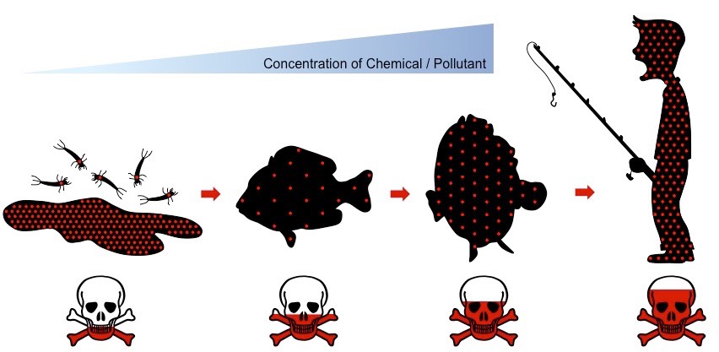
Biokoncentrace, biobohacování

Slide 23
Biokoncentrační faktor
Vyjádřen z celkové koncentrace v organismu

Slide 24



Farmaka v životním prostředí
léky často nevrženy tak, aby byly biologicky aktivní při nízkých koncentracích
příklady zaznamenaných účinků léků na volně žijící organismy:
1. rybí samci jsou feminizovaní syntetickými hormony z HA (horm. Antikoncepce)
2. supi v Indii byli prakticky vyhlazeni protizánětlivým lékem podávaným dobytku
3. dvoupohlavní žáby byly nedávno nalezeny v městských rybnících
4. antidepresiva způsobují, že se špačci méně krmí
5. HA snižuje populace ryb v jezerech, vyhlazení populace střevlí v jezerech v Ontariu
Zdroj [1]

Slide 25
Léčiva mohou ekosystém narušovat už v koncentracích zaznamenaných v odpadních vodách
Koncentrace v životním prostředí jsou často nízké, ale léčiva jsou obvykle navržena tak, aby měla biologické účinky při nízkých dávkách, a tak působí na fyziologické systémy, které mohou být evolučně konzervované napříč taxony
Zdroj: http://rstb.royalsocietypublishing.org/content/369/1656/20130569.full
Zdroje uvolňování do ŽP [1,3]:
výrobní místa
nedostatečně zpracované odpadní vody ČOV (z moči populace atd.)
živočišná výroba, veterinární léčiva
čistírenské kaly, statková hnojiva, stabilizované čistírenské kaly důležitý zdroj kontaminace půd špatné odpadové hospodářství (léky s prošlou trvanlivostí)

Slide 26
Změny na volně žijících živočiších: 1. behaviorální, 2. fyziologické, 3. histologické účinky
Příklady problémů s léčivy v ŽP
změny chování: terapeutické účinky některých léčiv samotných by mohly být škodlivé, například expozice životního prostředí léky proti bolesti může vést zvířata k přílišné námaze během lovu a boje, a tak riskují vyčerpání nebo zranění
volně žijící živočichové můžou být vystaveni léčivům v průběhu celého svého života, a v jakékoliv fázi vývoje, fáze života může také určit náchylnost k farmaceutickým expozicím a účinkům, někdy je důležitější životní fáze, ve které je živočich exponován, než dávka
některé léky jsou perzistentní v žp, např. karbamazepin – 40 dnů v půdě beze změny, fluoxetin (Prozac), sulfoamidová antibiotika (antibiotika pro hospodářská zvířata) – rovněž perzistentní,

Slide 27
Příklady problémů s léčivy v ŽP
biokoncentrace a bioakumulace, např. fluoxetin BAF=1000
účinek směsí: v prostředí vždy na organismy působí směs polutantů s dalšími stresory – problém s predikcí účinku, např. chinolonová antibiotika mohou vyvolat účinky na centrálním nervovém systému, které se zhoršují protizánětlivými léky (diklofenak)
„jemnější efekty“ co má být z hlediska celkové bezpečnosti testováno? Smrt? Těžké reprodukční selhání? Co ale schopnost lovit, atraktivita pro partnera, schopnost schovat se před predátory?
látky steroidního typu: působí jako hormonální regulátory, jsou efektivní i v extrémně nízkých koncentracích

Slide 28
Endokrinní disrupce
narušení hormonální rovnováhy organismů s potenciálními negativními následky pro celkovou homeostázu, reprodukční, vývojové a behaviorálních funkce
často látky steroidní povahy, působí jako hormonální regulátory, jsou efektivní i v extrémně nízkých koncentracích
důsledky endokrinní disrupce: narušení růstu a vývoje, poruchy imunitního systému, poruchy reprodukce, potlačená gametogeneze, embryonální malformace, zvýšená neoplasie nebo karcinogeneze, zejména u pohlavních orgánů, neurologické poruchy, změny chování
mezi endokrinní disruptory mimo farmaceutika patří: změkčovače plastů (ftaláty), alkylfenoly – součástí detergentů (nonylfenol napodobuje přirozený hormon 17β-estradiol, v čistírnách odpadních přetvořeny na látky s estrogenní aktivitou), bisfenol A (použití ve stavebnictví, elektronice, medicíně, potravinářském průmyslu)

Slide 29
Endokrinní disruptory problémy v ŽP, příklady [2]
malformace pohlavních orgánů: hemi- a minipenis aligátorů na Floridě (způsobeno únikem DDT)
feminizace samců: u ryb v povrchových vodách, znečištěných odpadními vodami v severní Americe a v Evropě
maskulinizace samic: u ryb pod výpustěmi z papíren, v tocích pod farmami živočišné výroby
IMPOSEX: u předožábrých plžů - tvorba penisu a chámovodu u samic - nepřímý xeno-androgenní efekt organocínů - lokální vymizení populací měkkýšů
Ztenčování skořápek u vajec: u dravých i rybožravých ptáků - měknutí vajíček
Problematika účinků ED
pravděpodobněji se projeví na mláďatech, než na dospělcích, účinek velmi ovlivňuje načasování expozice (ruší klasické pojetí velikost účinku je úměrná dávce), častý je opožděný účinek

Slide 30
Léčiva ve vodách [3]
U nás byla např. zjištěna přítomnost estrogenů ve vodní nádrži Želivka (hlavní zdroj pitné vody pro Prahu) a to v koncentraci přes 2 ng na litr
Perzistentní farkamaka: karbamazepin, sulfametaxol
Zastoupení v odpadních vodách koreluje s celkovou spotřebou

Slide 31
Léčiva ve vodách: rizika [3]
Především dvě skupiny látek: 1. antibiotika 2. hormonální antikoncepce
1. antibiotika
patří sem i veterinární léčiva (problematická např. ivermectin a doramectin)
v nízkých koncentracích vyvolávají větší rezistenci u patogenních bakterií (např. právě chronická nízká přítomnosti v odpadních vodách)
u mikroorganismů se objevují geny multirezistentní vůči různým skupinám antibiotik
tyto bakteriální kmeny jednoznačně vyselektoval kontinuální a dlouhodobý tlak antibiotik, která byla přítomna v odpadních vodách, velkým problémem je následně putování těchto ‚nových‘ genů i do patogenních bakterií [1]
Na vzniku této rezistence má velký podíl horizontální přenos genů velmi častý u prokaryot, jedná se o přenos genů jinak, než z rodičů na potomstvo, u prokaryot nejvýznamnější zdroj zvyšování genové variability

Slide 32
Horizontální přenos genů se děje pomocí konjugace (vyžaduje kontakt buňka-buňka, přenos pomocí plazmidů, malých kruhových molekul DNA)), transformace (přijetí a využití fragmentů cizí DNA z prostředí) transdukce (přenos z buňky do buňky pomocí bakteriofágů), nebo gene transfer agents [5]

Slide 33
Léčiva ve vodách: rizika [3]
Především dvě skupiny látek: 1. antibiotika 2. hormonální antikoncepce
1. hormonální antikoncepce
účinky už v extrémně nízkých koncentracích: Příkladem může být práce sledující účinky ethynylestradiolu na populaci střevlí v jednom z kanadských jezer po dobu 7 let. Při průměrné koncentraci 5 ng na l byly prokázány změny v pohlavních tkáních u těchto ryb
ethynylestradiol rovněž snížil reprodukční schopnost samic, což vedlo k totálnímu rozpadu celé pokusné populace

Slide 34
Problémy s rezidui léčiv v ČOV [3]
Nejsou konstruovány na odstraňování reziduí léčiv
Klasické metody používané k odstranění organického znečištění (koagulace, flokulace) nejsou pro odstranění reziduí léčiv dostatečné
Existují rozdíly v účinnosti odstranění jednotlivých léčiv a mezi obdobími (léto, zima)

Slide 35
Odstranění reziduí v ČOV [3]
Fotodegradace: hlavní mechanimus vedoucí k rozpadu farmak
Sorpce: uplatňuje se v ČOV evropského typu – sorpce na aktivovaný kal
Biodegradace: činnost mikroorganismů
Zvýšení účinností ČOV [3]
Zařazení ozonizace (+0.01-0,04 Euro na m³ odpadní vody)
Zařazení membránové separace, nanofiltrace plus reverzní osmóza (+0.2 Euro na m³ odpadní vody)
Použití aktivního uhlí (+1 Euro na m³ odpadní vody)
Kořenové čistírny odpadních vod (rhizofiltrace), schopnost degradovat antibiotika byla prokázána u Azoly americké
Řešení: optimalizace stávajících postupů v ČOV, zařazení dalšího stupně, separace
Zdrojů (např. separace moči od pacientů v nemocnicích

Slide 36
Rezistence na antibiotika [6]
Rezistence může být primární (vycházející z vlastností bakterie před jejím kontaktem s antibiotikem) a získaná (je výsledkem některého z adaptačních mechanismů)
Genetické principy získané rezistence:
mutace (změny v genech (sekvencích DNA), které mají za následek výměnu jedné nebo více aminokyselin: syntetizuje se tak bílkovinný produkt, který má omezenou schopnost vázat antibiotikum
horizontální přenos genů (viz snímek 10)
Problémy s rezistencí
„některé nemocnice v Evropě a Severní Americe jsou zaplaveny enterokokálními infekcemi, které jsou rezistentní vůči všem klinicky doporučovaným antibiotikům, proti vícenásobně rezistentním stafylokokům nám zbylo jediné antibiotikum. Podobně se zvýšila rezistence pneumokoků a to všechno vlastně vrací léčbu infekčních onemocnění do předantibiotikálního období. Tato situace se nevyvinula bez předchozích varovných signálů“
„Není pochyb o tom, že za vznik rezistence mohou hlavně bakterie samy, neboť jsou neobyčejně geneticky proměnlivé a dokážou vyvinout obranné mechanizmy během velmi krátké doby. Na druhou stranu však antibiotika byla a ještě jsou v klinické praxi často předpisována, ačkoli to není nutné. Platí to zejména o banálních onemocněních respiračního traktu. Statistiky ukazují, že až 70 % terapeutických postupů využívajících antibiotika není nezbytných. Lékaři nejsou vždy o způsobu použití antibiotika dobře poučeni (někdy získávají informace pouze od zástupců farmaceutických společností).“

Slide 37
Problémy s rezistencí na antibiotika [6]
„Krom toho se dlouhou dobu antibiotika téměř bez kontroly uplatňovala ve výživě hospodářských zvířat, například tetracykliny se používaly k zvýšení užitné váhy dobytka. A nakonec může za vznik rezistence bakterií vůči antibiotikům i pacient sám: jednak tím, že se předepsání antibiotika dožaduje, a také tím, že nedodržuje léčebný postup. “
„Cesty k nápravě nebo alespoň zlepšení současné situace jsou v podstatě dvě: nepoužívat antibiotikum, vůči němuž infekční bakterie začínají být rezistentní, a hledat nové látky a nové léčebné postupy. “
„Skutečnost, že bakterie nese geny rezistence vůči určitému antibiotiku, je velmi výhodná v případě, že prostředí toto antibiotikum obsahuje. Odolnost vůči antibiotiku však může jít také na úkor jiných vlastností a procesů, které v bakteriální buňce probíhají, a může v jeho nepřítomnosti vést ke snížené konkurenceschopnosti rezistentních bakterií vzhledem k citlivé části populace.
Antibiotika obvykle velmi účinně selektují rezistentní kmeny, ovšem tyto kmeny mohou být naopak znevýhodněny v nepřítomnosti antibiotika, v nepřítomnosti antibiotika může tedy selekční tlak působit opačně, tento proces je ovšem zpravidla mnohem pomalejší

Slide 38
Farmaka v žp:
http://brezova.blog.idnes.cz/blog.aspx?c=431075
[1]
http://www.recetox.muni.cz/res/file/pdf/enviscreen/CBS2009-Hilscherova.pdf
[2]
http://www.chemicke-listy.cz/docs/full/2009_07_540-547.pdf
[3]
http://is.muni.cz/th/323907/prif_b/BPMichelovaHa.pdf
[4]
Lhotský: Úvod do studia symbiotických interakcí mikroorganismů [5]
http://casopis.vesmir.cz/clanek/rezistence-na-antibiotika [6]
Další zdroje:
http://www.veronica.cz/?id=561

